Slide 1
리눅스 프로그래밍
17. 쿠버네티스의 기본 개념

Slide 2
쿠버네티스의 개념

Slide 3
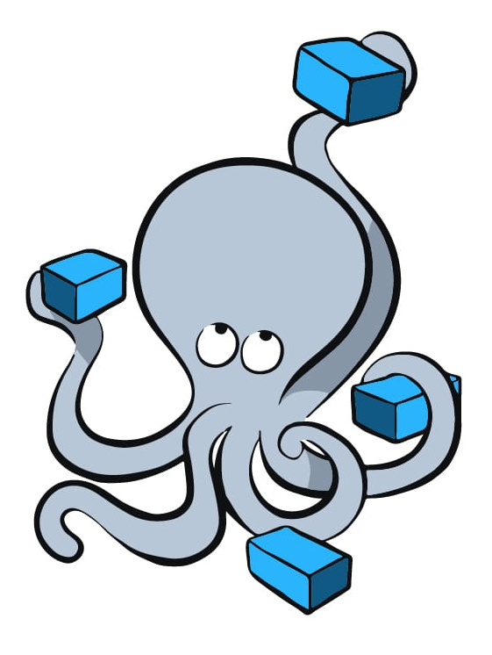
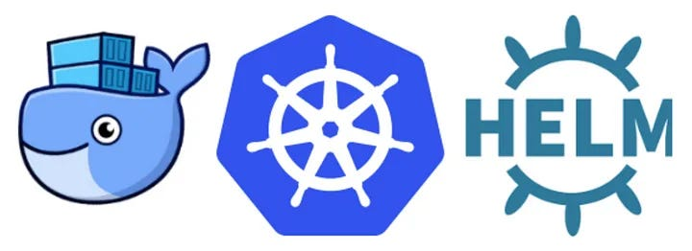
쿠버네티스의 개념
정의
Docker: 컨테이너를 하나씩 실행하고 관리할 때 적합.
Docker Compose: 여러 컨테이너를 묶어서 실행하고, 로컬 개발 환경에서 애플리케이션 구성을 테스트할 때 유용.
Kubernetes: 클러스터에서 애플리케이션을 확장하고 자동화하며, 복잡한 시스템을 운영할 때 적합.

Slide 4
쿠버네티스의 개념
정의
쿠버네티스(Kubernetes)는 컨테이너화된 애플리케이션의 자동 배포, 확장 및 관리를 위한 오픈소스 플랫폼
Kubernetes는 종종 K8s로 불리며, 이는 K와 s 사이에 8개의 글자가 있기 때문임
수많은 컨테이너를 관리하는 시스템
서버를 다수 운영할 경우, 서로 다른 서버에서 작동하는 수많은 컨테이너를 한꺼번에 관리
서버 운영 시 여러 서버에서 실행되는 많은 컨테이너를 개별적으로 관리하기는 어려움
예를 들어, 100개의 컨테이너를 실행하려면 100번의 명령어를 입력해야 하고, 실행 중인 컨테이너에 문제가 생기면 각각의 서버에 대해 일일이 처리해야 함
Kubernetes를 사용하면 이러한 문제를 해결하고 여러 컨테이너를 쉽게 생성하고 관리할 수 있음

Slide 5
쿠버네티스의 개념
오케스트레이션(orchestration)
복잡한 작업이나 프로세스를 자동으로 조정하고 관리하는 것을 의미함
쿠버네티스와 같은 환경에서는 컨테이너화된 애플리케이션의 실행, 네트워킹, 확장, 복구를 효율적으로 관리하는 프로세스를 지칭함
쉽게 말해, 여러 컨테이너를 협력하게 만들어 시스템 전체를 조화롭게 동작하게 하는 것이 오케스트레이션임

Slide 6
쿠버네티스의 개념
오케스트레이션의 주요 역할
컨테이너 배포 관리
애플리케이션의 컨테이너를 적절한 서버(Node)에 자동으로 배포.
스케일링(Scaling)
트래픽 증가나 부하에 따라 컨테이너의 개수를 자동으로 늘리거나 줄임.
서비스 디스커버리 및 로드 밸런싱
애플리케이션 간의 통신을 가능하게 하고, 트래픽을 여러 컨테이너에 고르게 분산.
자동 복구(Self-healing)
문제가 발생한 컨테이너를 자동으로 재시작하거나 교체.
업데이트 및 롤백
애플리케이션을 중단 없이 업데이트하며, 문제가 생기면 이전 버전으로 쉽게 되돌림.

Slide 7
쿠버네티스의 개념
예시: 오케스트레이션의 필요성
오케스트레이션 없는 경우:
웹 서버 애플리케이션을 여러 서버에 수동으로 배포.
트래픽이 늘어나면 직접 서버를 추가하고, 컨테이너를 새로 배포.
서버나 컨테이너에 문제가 생기면 직접 로그를 확인하고, 재시작하거나 교체.
애플리케이션 업데이트 시, 모든 서버에 수동으로 적용.
오케스트레이션이 있는 경우(Kubernetes):
쿠버네티스가 컨테이너를 적절한 노드에 자동 배포.
부하가 늘어나면 쿠버네티스가 자동으로 컨테이너를 더 실행.
컨테이너가 중단되면 쿠버네티스가 자동으로 재시작.
업데이트 명령 만으로 애플리케이션을 중단 없이 업데이트.

Slide 8
쿠버네티스의 구조

Slide 9
쿠버네티스의 구조
쿠버네티스의 구성 요소
쿠버네티스 클러스터
컨트롤 플레인
노드
워크로드
네트워크
스토리지

Slide 10
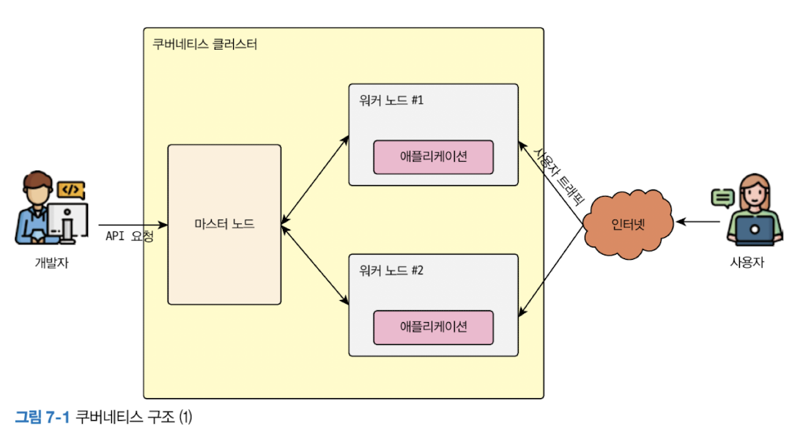
쿠버네티스의 구조
쿠버네티스 클러스터
쿠버네티스 시스템의 전체적인 구조를 나타냄
여러 노드로 구성된 컨테이너 오케스트레이션 환경
노드(Node): 컨테이너(워크로드)를 실행하는 실제 작업 단위
쿠버네티스는 다수의 노드로 구성된 경우가 많음
클러스터 -> master node와 worker node로 구분
개발자는 주로 마스터 노드와 통신, 사용자는 인터넷을 통해 워커 노드와 통신

Slide 11
쿠버네티스의 개념
노드 (Node)
워크로드(와 컨테이너)를 실행하는 물리적 서버 또는 가상 머신(버추얼 박스 등)
워크로드를 실행하고, 컨테이너 네트워크와 리소스 관리를 담당.
구성 요소:
Kubelet: 클러스터를 구성하는 각 노드에서 실행됨
컨트롤 플레인의 명령을 받아 파드 내부의 컨테이너 실행을 담당
파드의 상태를 모니터링하고 상태 이상이 발생하면 해당 파드를 다시 배포한다.
컨테이너 런타임: Docker, containerd 등 컨테이너를 실행하는 소프트웨어.
Kube-proxy: 노드에서 네트워크 역할을 수행함
파드 간의 통신을 처리함
노드에 존재하는 파드들이 내부와 외부 네트워크와 통신할 수 있도록 함

Slide 12
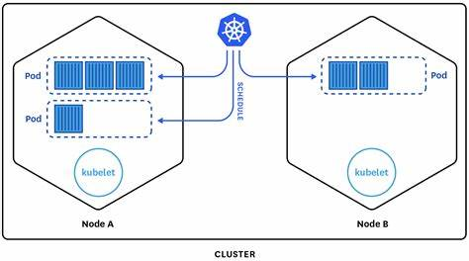
쿠버네티스의 구조
배포 단위
파드(Pod)
쿠버네티스에서 가장 작은 배포 단위
쿠버네티스에서는 컨테이너가 도커와 다르게 파드 내에서 실행됨
파드는 한 개 혹은 여러 개의 컨테이너를 담을 수 있음, 즉, 컨테이너를 그룹화한 것임
다수의 파드는 여러 워커 노드에 분산되어 실행되지만, 하나의 파드에 속한 컨테이너들은 모두 같은 노드에서 실행됨. 이를 통해 컨테이너 간의 통신이 효율적으로 이루어짐
파드는 보통 동일한 애플리케이션의 구성 요소들 간에 협업을 필요로 하는 경우에 사용됨
하나의 파드에 속한 컨테이너들은 하나의 목적을 위해 구성됨

Slide 13
쿠버네티스의 구조
워크로드 (Workload)
Pod = 애플리케이션이 실제로 실행되는 최소 단위 (하나 이상의 컨테이너 포함)
워크로드(Workload Resources) = Pod을 생성 및 관리하는 상위 리소스
주요 형태:
레플리카셋(ReplicaSet): 사용자가 정의한 복제본 개수(Replicas)만큼 파드를 생성 및 유지
디플로이먼트(Deployment): application의 배포와 스케일링을 관리하는 역할 담당
스테이트풀셋(StatefulSet): pod 사이에서 순서와 고유성이 보장되어야 하는 경우 사용
데몬셋(DaemonSet): 클러스터 내의 모든 노드에 특정 파드를 배치
잡과 크론잡(Job & Cronjob): Task가 정상적으로 완료/종료되는 것을 담당하는 역할
Job은 단일 실행 작업을 처리
CronJob은 정기적인 작업을 처리

Slide 14
쿠버네티스의 구조
워크로드 (Workload)
레플리카셋(ReplicaSet)
사용자가 정의한 복제본 개수(Replicas)만큼 파드를 생성 및 유지함
현재 파드 개수를 모니터링하여, 부족하면 새 파드를 생성하고, 초과하면 삭제함
파드가 종료되거나 문제가 발생하면, 자동으로 새로운 파드를 생성해 서비스 중단을 방지함
단순히 지정된 복제본 수를 관리
디플로이먼트(Deployment)
애플리케이션 배포와 스케일링을 관리
롤링 업데이트: 애플리케이션 버전 업데이트를 무중단으로 처리
예를 들어, 새로운 버전의 파드를 점진적으로 배포하여 서비스의 가용성을 유지하면서 업데이트를 적용
롤백: 과거의 상태로 롤백할 수 있는 기능을 제공
자원 관리: 파드에 대한 자원 요청 및 제한(cpu, 메모리 등)을 설정가능
지정된 수의 파드가 항상 실행되도록 보장하므로, 파드가 실패하더라도 자동으로 새로운 파드를 생성하여 애플리케이션의 가용성을 유지
Deployment는 기본적으로 ReplicaSet을 포함하며, 더 많은 기능을 제공함
그래서 대부분의 경우, Deployment를 사용하여 애플리케이션을 배포하는 것이 일반적
애플리케이션의 배포, 롤링 업데이트, 롤백 등을 관리하며, ReplicaSet을 생성하고 관리하는 더 고급 리소스

Slide 15
쿠버네티스의 구조
워크로드 (Workload)
스테이트풀셋(StatefulSet)
주로 상태가 중요한 애플리케이션(예: 데이터베이스, 분산 시스템 등)에서 사용됨
각 파드에 고유한 이름을 부여하고, 파드의 순서와 고유성을 보장하며, 지속적인 저장소를 제공함
각 레플리카들의 이름이 다름. Deployment나 ReplicaSet과의 주요 차이점 중 하나
예를 들어, StatefulSet의 이름이 mysql-statefulset이고 레플리카 개수가 3이라면, 생성되는 파드의 이름은 mysql-statefulset-0, mysql-statefulset-1, mysql-statefulset-2
지속적인 저장소(볼륨)를 각 파드에 연결하여, 파드가 재시작되더라도 데이터가 손실되지 않도록 함
이를 통해 파드가 재시작되더라도 데이터를 손실하지 않도록 할 수 있음
데몬셋(DaemonSet)
각 노드에서 동일한 파드의 복사본을 실행하여, 시스템 수준의 서비스를 제공
자동 확장: 새로운 노드가 추가되면, 데몬셋이 이를 감지하고 해당 노드에도 파드를 배포.
보통 시스템 관리와 관련된 작업에 사용됨
시스템 레벨 서비스 관리: 클러스터의 모든 노드에서 로그 수집, 모니터링 에이전트, 스토리지 관리와 같은 서비스를 실행하는 데 적합함

Slide 16
쿠버네티스의 구조
워크로드 (Workload)
잡(Job)
특정 작업을 한 번 실행하고 완료하는 단기적인 작업을 관리하기 위한 오브젝트
잡은 실패한 경우 다시 실행될 수 있으며, 작업이 성공적으로 완료되면 해당 파드를 종료
작업 완료 보장: 정의된 작업이 한 번 성공적으로 실행될 때까지 파드를 실행 및 재시작함.
파드 관리: 필요에 따라 여러 파드를 병렬로 실행하거나 순차적으로 실행 가능.
실행 종료: 작업 완료 시 자동으로 파드를 종료함
이는 장기 실행 파드(예: Deployment)와의 차이점
크론잡(CronJob)
리눅스의 cron 스케줄러와 유사하게 정기적으로 실행되는 작업을 관리하는 오브젝트
특정 시간 간격(예: 매일, 매주, 매월 등)에 잡(Job)을 생성하고 실행
정기 작업 실행: 지정된 시간 스케줄에 따라 작업 실행.
스케줄 관리: Cron 표현식(예: */5 * * * *)을 사용하여 시간 간격 지정.
일회성 잡 관리: 각 실행 주기마다 새로운 잡(Job)을 생성하고 완료되면 종료.
유연한 실패 대처: 잡(Job)과 동일하게 실패 시 재시작 정책과 백오프 제한(backoff limit)을 설정 가능.
백오프: 재시도 간격을 점점 늘려가며 다시 시도하는 방법

Slide 17
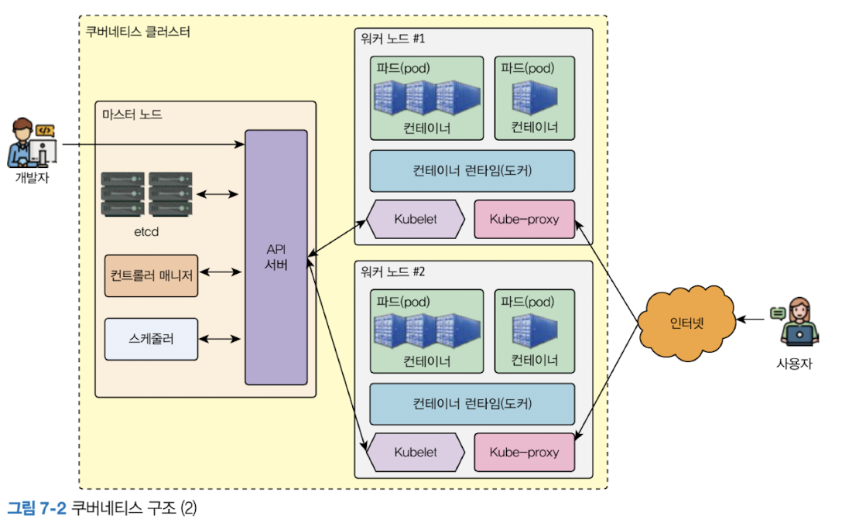
쿠버네티스의 구조
컨트롤 플레인
클러스터를 중앙에서 제어하며 워크로드 배치, 상태 관리, 복구 등을 수행
구성 요소
API 서버 (kube-apiserver): 쿠버네티스 API를 통해 사용자와 클러스터 간의 통신을 처리.
스케줄러 (kube-scheduler): 새로운 워크로드(파드)가 실행될 노드를 결정.
컨트롤러 관리자 (kube-controller-manager): 클러스터의 상태를 원하는 상태로 유지하도록 관리.
ETCD: 클러스터의 상태 데이터를 저장하는 분산 키-값 데이터베이스.

Slide 18
쿠버네티스의 구조
컨트롤 플레인
API 서버 (kube-apiserver)
쿠버네티스의 작업은 kubectl 명령어를 통해 마스터 노드의 kube-apiserver에게 API 요청을 보냄으로써 이루어짐
컨트롤 플레인에서의 frontend 역할
스케줄러 (kube-scheduler)
쿠버네티스에서는 pod라는 object를 통해 application을 실행
pod는 쿠버네티스 클러스터 구성 노드 중 하나에 실행됨
새롭게 생성되는 pod를 어느 node에 실행시킬지 정하는 역할
파드(Pod)를 클러스터 내의 적절한 노드에 할당하는 역할을 함

Slide 19
쿠버네티스의 구조
컨트롤 플레인
컨트롤러 관리자 (kube-controller-manager)
Pod의 상태가 항상 원하는 상태(desired state)로 유지되도록 자동화
다양한 컨트롤러를 통해 리소스를 관리하고 제어하는 역할을 함
Deployment Controller, Service Controller, Replicaset Controller 등등
각 컨트롤러는 각 특정 리소스 타입 관리
컨트롤러는 master node에서 실행
Pod 상태를 모니터링하고 원하는 상태를 유지하기 위해 필요한 조치를 취함
예시) Pod이 비정상적으로 종료되거나 실패하면, Deployment Controller가 자동으로 새로운 Pod을 생성
워크로드는 사용자가 Kubernetes에서 실행하는 애플리케이션이나 작업.
컨트롤러는 해당 워크로드가 원하는 상태로 유지되도록 관리하는 제어 컴포넌트.
ETCD
클러스터에 존재하는 모든 데이터를 저장하는 분산 키-값 데이터베이스.
클러스터의 상태 정보를 영구적으로 저장함

Slide 20
쿠버네티스의 구조
네트워크
서비스(Service)
클러스터 내에서 실행 중인 애플리케이션과 외부 또는 다른 파드들 간의 네트워크 통신을 관리
쿠버네티스에서 파드를 묶어 클러스터 외부에 노출시켜 클라이언트와 통신할 수 있게 해줌.
파드가 동적으로 생성/삭제되더라도 서비스는 고정된 IP 및 DNS 이름으로 파드에 접근 가능하도록 보장.
파드 변경에 무관: 실행 중인 파드를 외부에 노출시키기 위해 파드 내부 설정을 수정할 필요가 없음.
파드가 생성되거나 삭제되더라도, 서비스는 클라이언트가 동일한 방식으로 접근할 수 있게 함.
파드의 수명 주기와 독립적으로 동작하며, 파드의 네트워크 연결을 추상화.
로드 밸런싱 기능 제공: 여러 파드에 트래픽을 자동으로 분산.
인그레스(Ingress)
쿠버네티스 내부의 서비스를 HTTP/HTTPS 경로를 통해 클러스터 외부로 라우팅하는 데 사용됨.
사용자 요청을 특정 서비스로 전달
활용 예시: api.example.com으로 들어오는 요청은 api-service로 전달, web.example.com으로 들어오는 요청은 web-servic로 전달, 어떤 규칙에도 맞지 않는 요청을 처리하기 위한 기본 백엔드 설정
여러 서비스에 대한 접근 경로를 중앙에서 관리 가능.
HTTPS 인증서를 통해 보안을 강화할 수 있음.

Slide 21
쿠버네티스의 구조
네트워크
서비스(Service) 유형
ClusterIP
기본 서비스 유형이며, 클러스터 내부에서만 접근할 수 있음
외부에서는 접근할 수 없음
예시: kubectl expose deployment my-app --type=ClusterIP
NodePort
클러스터 외부에서 특정 포트를 통해 서비스를 접근할 수 있게 함
클러스터의 모든 노드는 이 포트를 열어 외부 접근을 허용함
예시: kubectl expose deployment my-app --type=NodePort
LoadBalancer
외부 로드 밸런서를 사용하여 서비스를 노출하는 방법임
주로 클라우드 환경에서 사용됨
예시: kubectl expose deployment my-app --type=LoadBalancer
ExternalName
클러스터 외부의 서비스에 대한 alias를 제공함
이 서비스는 외부의 다른 DNS 이름을 클러스터 내에서 사용할 수 있게 함
예시: kubectl expose deployment my-app --type=ExternalName

Slide 22
쿠버네티스의 구조
스토리지
컨테이너 내부에 저장된 파일은 컨테이너 종료 시 사라지기 때문에, 데이터를 영구적으로 저장하기 위해 스토리지를 사용함.
파드가 삭제되거나 다시 생성되더라도 데이터를 보존할 수 있음.
종류:
Persistent Volume (PV): 클러스터에서 제공하는 물리적/가상 스토리지.
파드와 독립적으로 존재하므로 파드가 삭제되더라도 데이터는 유지됨.
Persistent Volume Claim (PVC): 사용자가 필요한 스토리지를 요청하는 인터페이스.
사용자는 스토리지 요구사항만 선언하고, 실제 PV와의 매칭은 쿠버네티스가 자동으로 처리.
PVC를 통해 PV의 접근성을 추상화하여 파드가 손쉽게 데이터를 저장하고 읽을 수 있도록 지원.
스토리지 생성: 관리자가 PV를 사전에 생성하거나 동적으로 프로비저닝.
스토리지 요청: 사용자가 PVC를 통해 파드에 필요한 스토리지 용량과 접근 방식을 선언.
매칭: PVC의 요구사항과 일치하는 PV가 자동으로 바인딩되어 사용 가능.
쿠버네티스는 이를 통해 스토리지 리소스의 동적 할당 및 효율적인 데이터 관리를 제공

Slide 23
쿠버네티스 시작하기

Slide 24
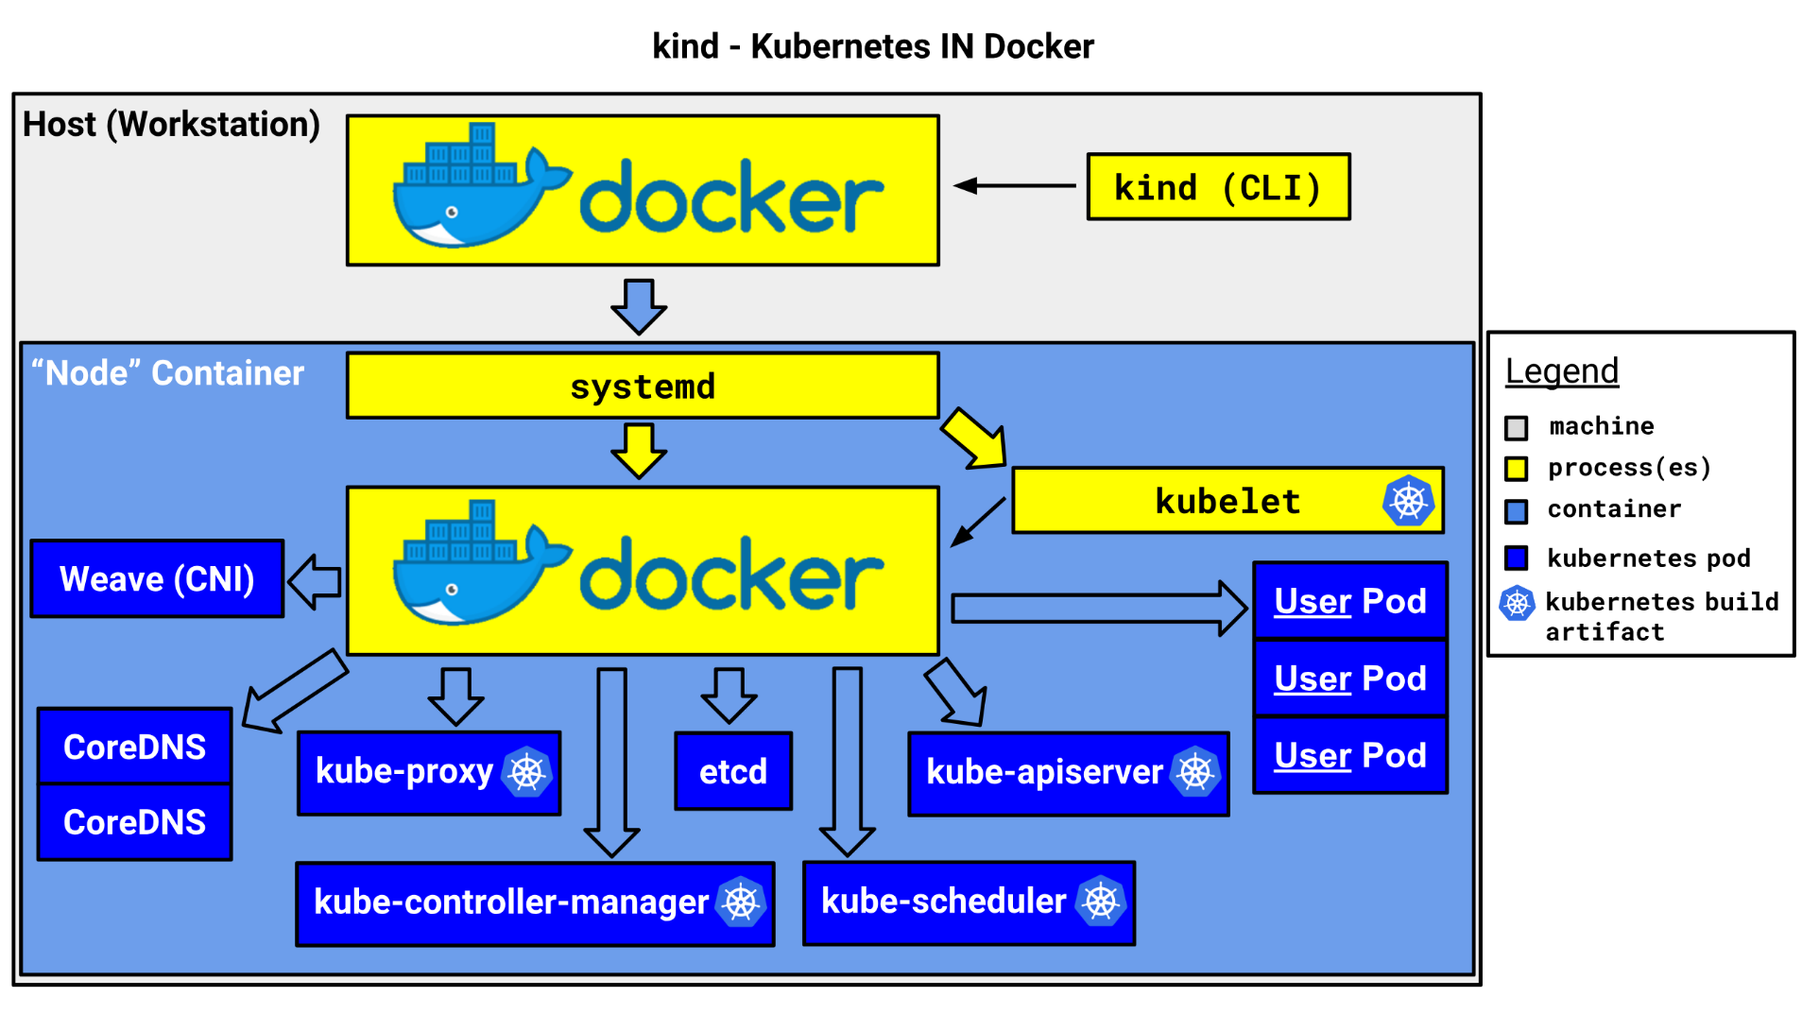
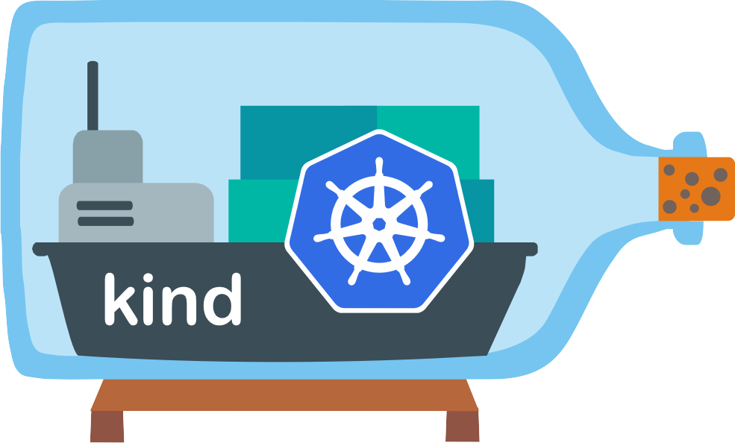
쿠버네티스 시작하기
Kind
로컬 컴퓨터 환경에 쿠버네티스 클러스터를 손쉽고 빠르게 설치 가능함
Kind 는 'Kubernetes in Docker' 의 약자로 Docker Container 혹은 호환되는 Container Engine 이 설치된 환경에서 빠르게 쿠버네티스를 테스트할 수 있는 도구임
주로 쿠버네티스 자체를 테스트 하기 위해 설계 되었지만 로컬 개발이나 CI에 사용할 수 있음
Kind 는 'Docker in Docker' 기술을 사용하기 때문에 노드를 Docker 로 배포하고, 그 안에 Pod 를 Docker(in Docker) 로 배포
수업에 Kind 쓴 이유: 멀티 노드 환경 가상화를 하려고
-> 각 도커 컨테이너들이 각각 노드인 것 처럼 쓸 수 있음
Minikube vs kind: 로컬 쿠버네티스 테스트 환경 선택에 참고해!!

Slide 25
쿠버네티스 시작하기
Kind
kind – 퀵 스타트
설치 방법
인텔/AMD CPU+WSL2 사용 기준임. 맥북이면 링크 들어가서 맞춰서 설명 볼것
[ $(uname -m) = x86_64 ] && curl -Lo ./kind https://kind.sigs.k8s.io/dl/v0.27.0/kind-linux-amd64
chmod +x ./kind
sudo mv ./kind /usr/local/bin/kind

Slide 26

쿠버네티스 시작하기
Kind
쿠버네티스 클러스터 만들기
kind create cluster
쿠버네티스 전체 노드 확인
kubectl get nodes
docker ps를 찍어보면 docker 컨테이너가 생성된 것을 확인 할 수 있음
kind create cluster의 디폴트는 단일 노드
쿠버네티스 클러스터 삭제
kind delete cluster --name [클러스터 이름]
--name [클러스터 이름] 을 안 해주면 디폴트 kind가 이름인 클러스터를 삭제
kind – 퀵 스타트

Slide 27
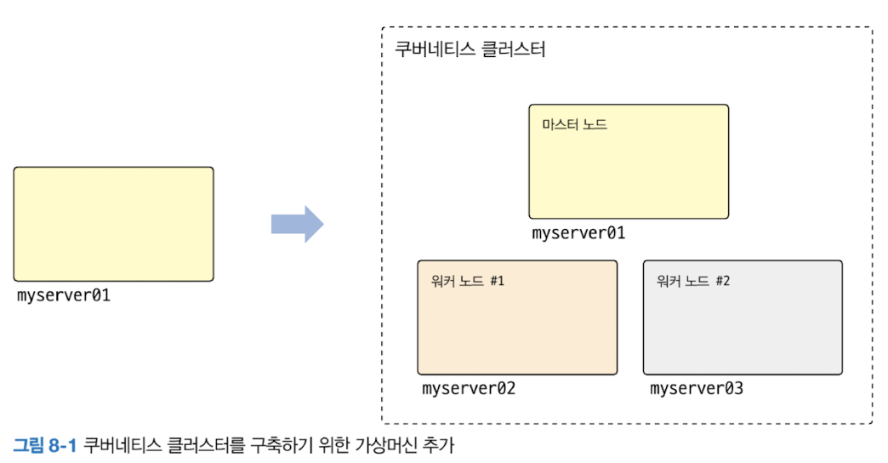
쿠버네티스 시작하기
Kind: 클러스터 구성 파일 기반의 클러스터 생성
3개의 노드(1개의 마스터 노드 + 2개의 워커 노드)로 구성한 클러스터를 생성하고 싶음
NodePort 지원: 클러스터 외부에서 접근 가능해야 함
노드 간 통신 활성화: Pod 간 네트워크 통신도 가능해야 함
클러스터 구성 파일 kind-config.yaml 파일을 작성
kind: Cluster
apiVersion: kind.x-k8s.io/v1alpha4
nodes:
- role: control-plane
extraPortMappings:
# NodePort로 사용할 30080 포트를 호스트(로컬)에도 열어둠.
- containerPort: 30080 # 클러스터 내부 포트 (NodePort가 쓰는 포트)
hostPort: 30080 # 로컬 호스트(Docker 호스트)에서 접근할 포트
protocol: TCP
- role: worker
- role: worker
networking:
disableDefaultCNI: true # 기본 CNI 비활성화 (Calico 설치 예정)
podSubnet: "192.168.0.0/16"
kind-config.yaml

Slide 28
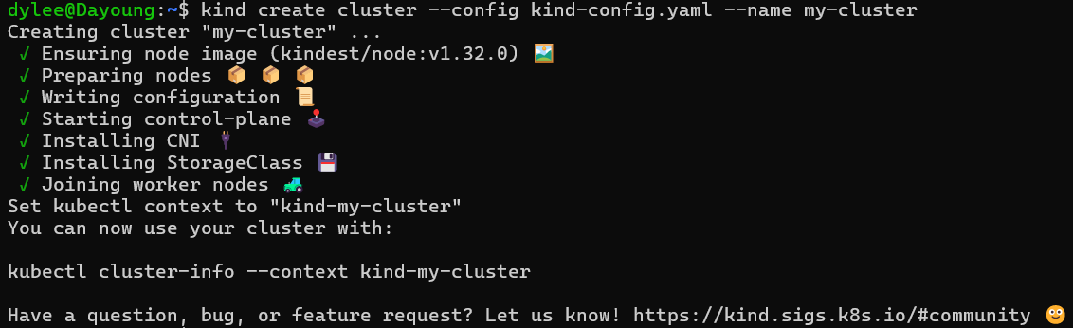
쿠버네티스 시작하기
Kind: 클러스터 구성 파일 기반의 클러스터 생성
kind create cluster --config [클러스터 구성 파일] --name [클러스터 이름]
클러스터 생성
kind create cluster --config kind-config.yaml --name my-cluster

Slide 29
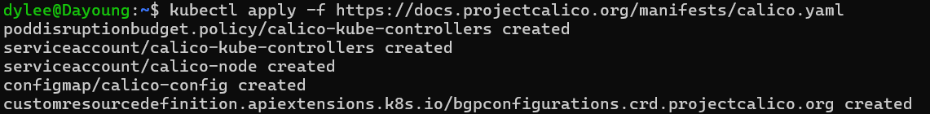
쿠버네티스 시작하기
Kind: Calico 설치
Calico : Pod-to-Pod 통신을 작동 시키기 위한 네트워크 플러그인
Calico를 설치
kubectl apply -f https://docs.projectcalico.org/manifests/calico.yaml

Slide 30
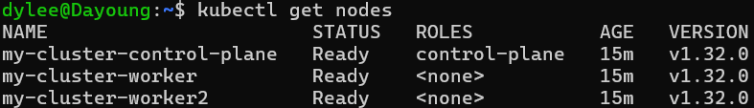
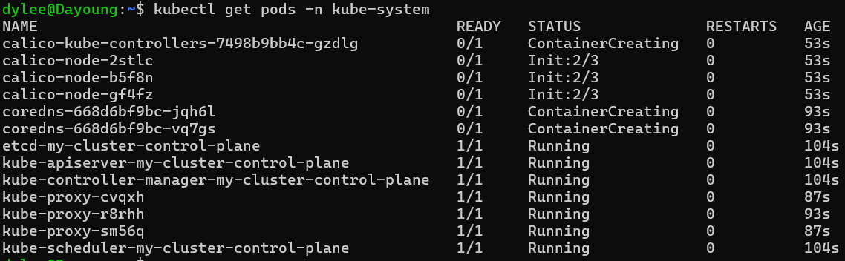
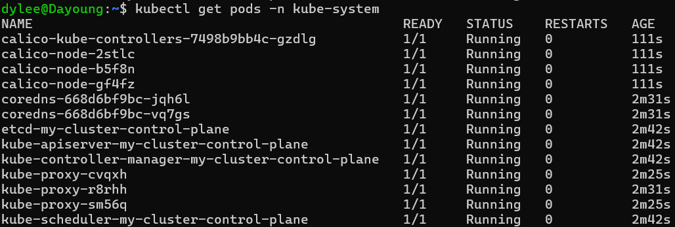
쿠버네티스 시작하기
Kind: Calico 설치
CNI가 없으면 노드가 파드 네트워킹을 구성할 수 없으므로, kubelet은 노드를 "NotReady" 상태로 유지
기본 CNI를 비활성화했을 때 Calico를 설치하면 네트워크 기능이 정상적으로 제공되어 노드가 "Ready" 상태로 전환
노드들의 상태를 표시
kubectl get nodes
생성된 모든 노드를 출력
모든 노드가 Ready일 때 까지 기다릴 것
파드들의 상태를 표시
kubectl get pods -n kube-system
모든 Pod가 Running 상태, Ready는 1/1이 될 때 까지 기다릴 것

Slide 31
쿠버네티스 시작하기
Kind: Nginx 기반의 웹 애플리케이션 배포 (명령형 접근)
Nginx를 사용해 "Hello World" 웹 애플리케이션을 배포
kubectl 명령어를 사용해 Deployment를 생성함
kubectl create deployment hello-world --image=nginx
사용자는 직접 Pod를 생성하지 않고 Deployment를 통해 Pod를 생성함
Deployment: 애플리케이션 배포와 스케일링을 관리
hello-world Deployment에 외부에서 접근할 수 있도록 NodePort로 서비스를 생성
kubectl expose deployment hello-world --port=80 --target-port=80 --type=NodePort
이 명령어는 hello-world Deployment에 대해 외부에서 접근할 수 있는 NodePort 서비스를 생성
kubectl expose deployment [디플로이먼트 이름] --port=[포트] --target-port=[포트] --type=[접근 타입]
--port=80: 클러스터 내부 서비스 포트
--target-port=80: 파드 내부 컨테이너 포트
--type=NodePort: NodePort 방식으로 외부에서 접근 가능하도록 설정

Slide 32
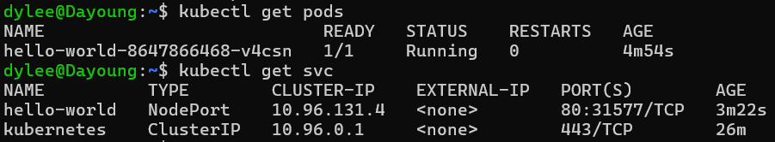
쿠버네티스 시작하기
Kind: Nginx 기반의 웹 애플리케이션 배포 (명령형 접근)
kubectl get pods
hello-world 파드가 정상적으로 실행 중인지를 확인할 수 있음
kubectl get svc
서비스가 제대로 생성되었는지 확인할 수 있음
Service는 클러스터 내에서 실행 중인 애플리케이션과 외부 또는 다른 파드들 간의 네트워크 통신을 관리하는 리소스
서비스가 NodePort로 생성되었으면, 외부에서 접근할 수 있는 포트를 확인할 수 있음
모든 Pod가 Running 상태가 될 때 까지 기다릴 것

Slide 33
쿠버네티스 시작하기
Kind: Nginx 기반의 웹 애플리케이션 배포 (명령형 접근)
Kubernetes는 기본적으로 Deployment에 정의된 파드를 클러스터의 여러 노드에 분산시킴.
이를 통해 nginx 애플리케이션이 노드 모두에서 실행될 수 있도록 자동으로 파드를 배치함.
kubectl get pods -o wide
NODE 열을 보면, 각 파드가 어떤 노드에서 실행되고 있는지 확인할 수 있음
Deployment의 레플리카 수가 1로 설정되어 있기 때문에, 하나의 파드만 실행됨.
여러 개의 파드로 실행하려면 Deployment의 replicas 값을 변경해야 함
kubectl scale deployment [디플로이먼트 이름] --replicas=[레플리카 갯수]
kubectl scale deployment hello-world --replicas=3
레플리카 갯수 3개로 변경함
다시 명령어를 실행하면 2개의 work node에서 파드가 실행되는 것을 확인 가능

Slide 34

쿠버네티스 시작하기
Kind: Nginx 기반의 웹 애플리케이션 배포 (명령형 접근)
NodePort 타입 서비스는 클러스터 외부에서 특정 포트로 서비스를 노출시키는 방식
Kubernetes의 NodePort는 30000-32767 범위 내에서 할당함 (kubectl get svc로 확인 가능)
kubectl patch 명령을 통해 hello-world 서비스의 NodePort를 30080으로 설정함
kubectl patch service hello-world --type='json' -p='[{"op": "replace", "path": "/spec/ports/0/nodePort", "value": 30080}]'
kubectl get svc로 확인하면 포트 설정이 된 것을 확인할 수 있음

Slide 35
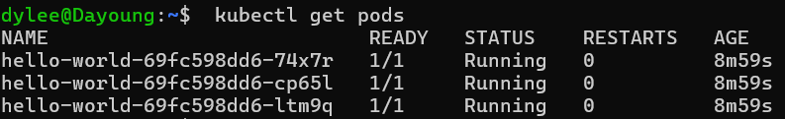
imagePullPolicy: Always → 항상 이미지를 새로 pull
imagePullPolicy: IfNotPresent → 로컬에 없으면 pull
imagePullPolicy: Never → 로컬에만 있는 것 사용하고, 없으면 에러
쿠버네티스 시작하기
Kind: Nginx 기반의 웹 애플리케이션 배포 (선언형 접근)
Nginx를 사용하는 Deployment 생성
사용자는 직접 Pod를 생성하지 않고 Deployment를 통해 Pod를 생성함
apiVersion: apps/v1
kind: Deployment
metadata:
name: hello-world
spec:
replicas: 3
selector:
matchLabels:
app: hello-world
template:
metadata:
labels:
app: hello-world
spec:
containers:
- name: nginx
image: nginx:latest
imagePullPolicy: IfNotPresent
ports:
- containerPort: 80
옆의 파일 생성
vi hello-world-deployment.yaml
옆의 파일을 적용
kubectl apply -f hello-world-deployment.yaml
모든 Pod가 Running 상태가 될 때 까지 기다릴 것
디플로이먼트 생성 잘 되었는지 확인
hello-world-deployment.yaml

Slide 36
쿠버네티스 시작하기
Kind: Nginx 기반의 웹 애플리케이션 배포 (선언형 접근)
NodePort Service 생성
옆의 파일 생성
vi hello-world-service.yaml
옆의 파일을 적용
kubectl apply -f hello-world-service.yaml
apiVersion: v1
kind: Service
metadata:
name: hello-world
spec:
type: NodePort
selector:
app: hello-world
ports:
- protocol: TCP
port: 80 # 클러스터 내부 서비스 포트
targetPort: 80 # 파드 내부 컨테이너 포트
nodePort: 30080 # 외부에서 접근할 NodePort
Selector는 Service가 연결할 대상 Pod들을 지정함
selector: app: hello-world는 app: hello-world label을 가진 Pod들에 트래픽을 전달한다는 뜻
클러스터 외부에서는 각 노드에 개방된 nodePort(30080번)를 통해 서비스에 접근
외부에서 접근한 트래픽은 kube-proxy에 의해 Service의 port(80번)로 전달되고, 최종적으로 파드의 targetPort(80번)으로 라우팅
hello-world-service.yaml
서비스 생성 잘 되었는지 확인

Slide 37
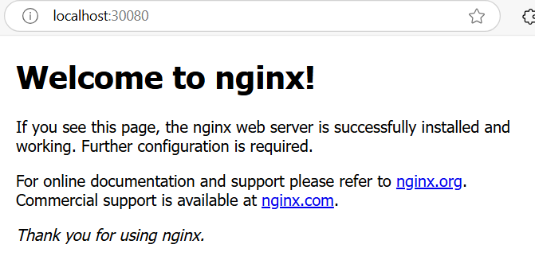
쿠버네티스 시작하기
Kind: Nginx 기반의 웹 애플리케이션 배포
http://localhost:30080을 열었을 때 아래와 같이 뜨면 배포 성공

Slide 38
쿠버네티스 시작하기
Kind: Nginx 기반의 웹 애플리케이션 배포
명령형(Imperative) 접근 방식
특징
명령어를 통해 직접적으로 리소스를 생성, 수정, 삭제
작업을 수행할 때마다 명령을 실행함
장점
간단한 작업을 빠르게 수행할 수 있음
즉각적인 결과를 확인할 수 있음
단점
복잡한 리소스 관리에는 부적합함
작업 내역 추적이 어려움
협업 시 변경 사항의 이력을 관리하기 어려움
선언형(Declarative) 접근 방식
특징
YAML 또는 JSON 파일로 원하는 리소스의 최종 상태를 정의
kubectl apply -f 명령을 사용하여 정의된 파일을 적용
쿠버네티스는 해당 파일을 읽고, 클러스터를 정의된 상태로 만듦
장점
리소스의 상태를 코드로 관리(Infrastructure as Code)함
변경 사항의 이력을 추적하고 버전 관리를 할 수 있음
협업 시 코드 리뷰를 통해 변경 사항을 검토할 수 있음
멱등성(Idempotency)을 보장하여 동일한 파일을 여러 번 적용해도 동일한 결과를 얻을 수 있음
단점:
간단한 작업에도 파일을 작성해야 하므로 초기 설정이 번거로울 수 있음

Slide 39

쿠버네티스 시작하기
Kind: 클러스터 삭제
kubectl delete deployment [디플로이먼트 이름]
디플로이먼트 삭제 kubectl delete deployment hello-world
kubectl delete svc [디플로이먼트 이름]
서비스 삭제 kubectl delete svc hello-world
kind delete cluster --name [클러스터 이름]
클러스터 삭제 kind delete cluster --name my-cluster

Slide 40
Q & A

